Slide 1
Dart Generic
Eko Kurniawan Khannedy

Slide 2

Eko Kurniawan Khannedy
Technical architect at one of the biggest ecommerce company in Indonesia
10+ years experiences
www.programmerzamannow.com
youtube.com/c/ProgrammerZamanNow

Slide 3
Eko Kurniawan Khannedy
Telegram : @khannedy
Facebook : fb.com/ProgrammerZamanNow
Instagram : instagram.com/programmerzamannow
Youtube : youtube.com/c/ProgrammerZamanNow
Telegram Channel : t.me/ProgrammerZamanNow
Email : echo.khannedy@gmail.com

Slide 4
Sebelum Belajar
Dart Dasar
Dart Object Oriented Programming

Slide 5
Agenda
Pengenalan Generic
Generic Class
Generic Function
Bounded Type Parameter
Type Checking
Dan lain-lain

Slide 6
Pengenalan Generic

Slide 7
Pengenalan Generic
Generic adalah kemampuan menambahkan parameter type saat membuat class atau method
Berbeda dengan tipe data yang biasa kita gunakan di class, di function, generic memungkinkan kita bisa mengubah-ubah bentuk tipe data sesuai dengan yang kita mau.

Slide 8
Manfaat Generic
Pengecekan ketika proses kompilasi
Tidak perlu manual menggunakan pengecekan tipe data dan konversi tipe data
Memudahkan programmer membuat kode program yang generic sehingga bisa digunakan oleh berbagai tipe data

Slide 9
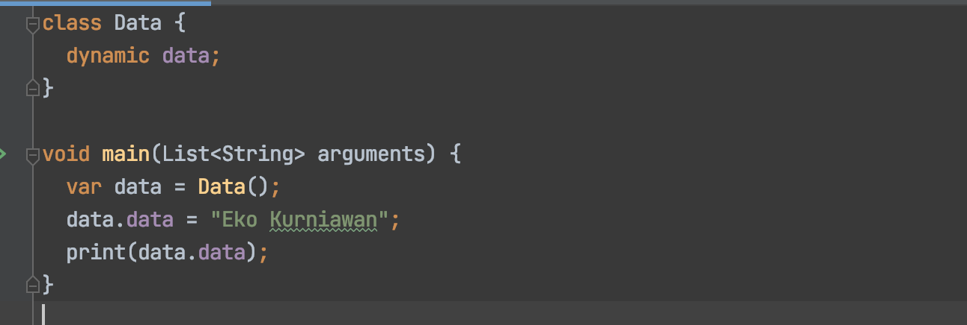
Kode : Bukan Generic

Slide 10
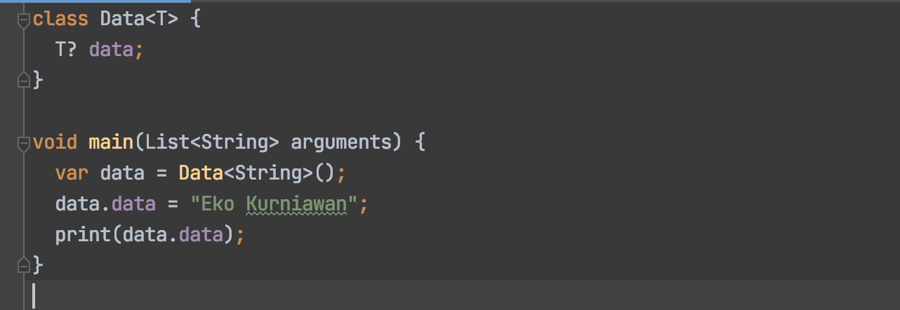
Kode : Generic

Slide 11
Membuat Project

Slide 12
Membuat Project
dart create belajar_dart_generic

Slide 13
Generic Class

Slide 14
Generic Class
Generic class adalah class yang memiliki parameter type
Tidak ada ketentuan dalam pembuatan generic parameter type, namun biasanya kebanyakan orang menggunakan 1 karakter sebagai generic parameter type
Nama generic parameter type yang biasa digunakan adalah :
E - Element (biasa digunakan di collection atau struktur data)
K - Key
N - Number
T - Type
V - Value
S,U,V etc. - 2nd, 3rd, 4th types

Slide 15
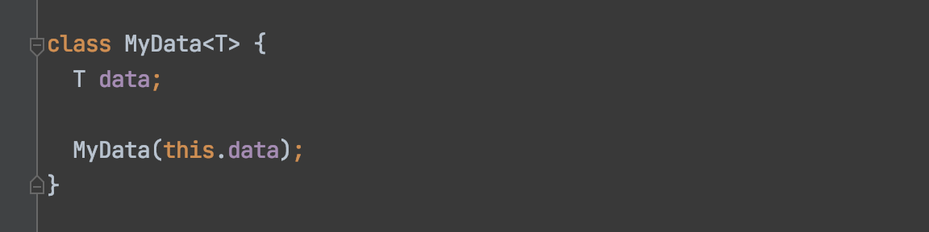
Kode : Generic Class

Slide 16
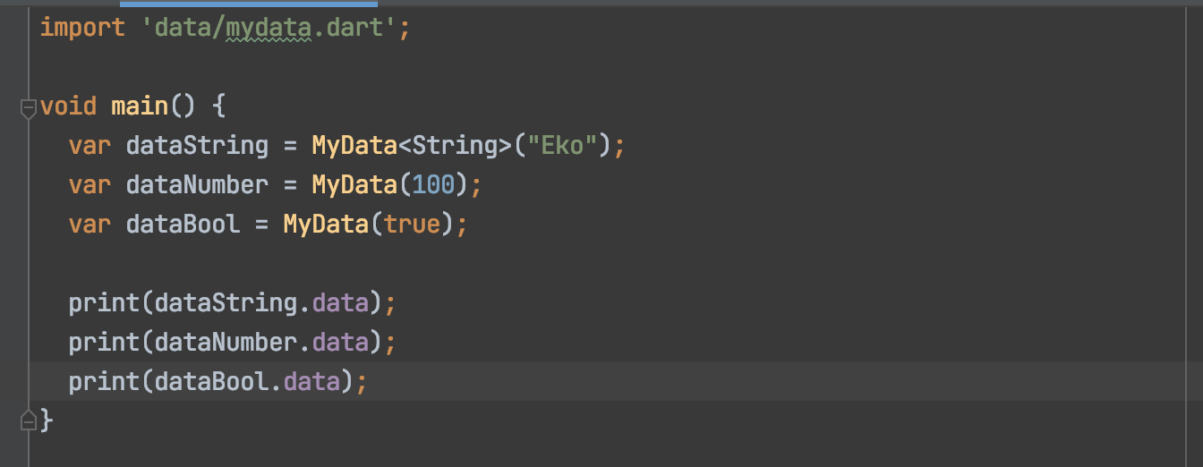
Kode : Membuat Generic Object

Slide 17
Multiple Parameter Type
Parameter type di Generic class boleh lebih dari satu
Namun harus menggunakan nama type berbeda
Ini sangat berguna ketika kita ingin membuat generic parameter type yang banyak

Slide 18
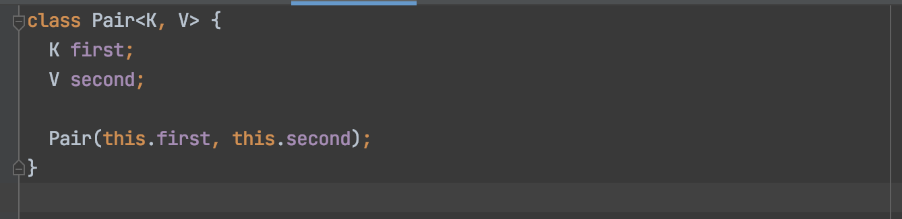
Kode : Multiple Parameter Type

Slide 19
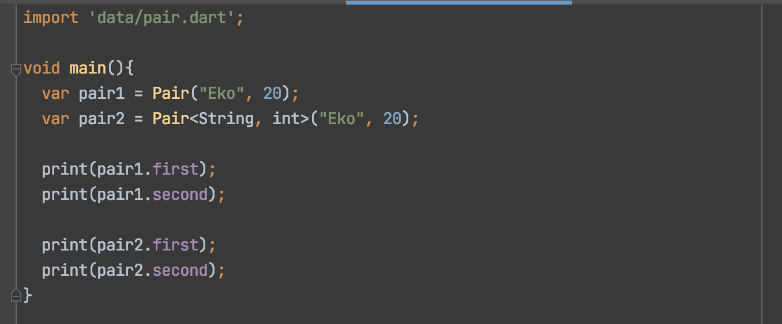
Kode : Multiple Parameter Type Object

Slide 20
Generic Function

Slide 21
Generic Function
Generic parameter type tidak hanya bisa digunakan pada class
Kita juga bisa menggunakan generic parameter type di function
Generic parameter type yang kita deklarasikan di function, hanya bisa diakses di function tersebut, tidak bisa digunakan di luar function
Ini cocok jika kita ingin membuat generic function, tanpa harus mengubah deklarasi class

Slide 22
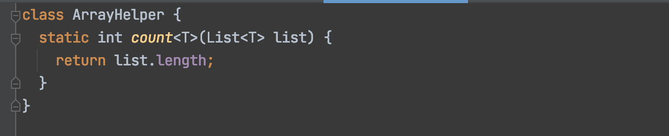
Kode : Generic Function

Slide 23
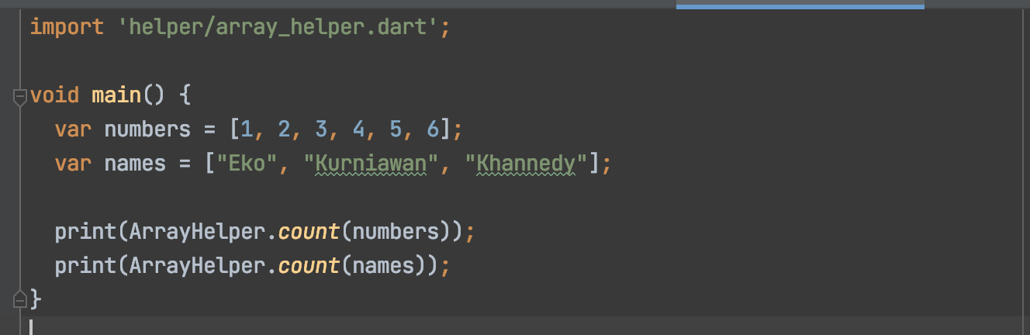
Kode : Menggunakan Generic Function

Slide 24
Bounded Type Parameter

Slide 25
Bounded Type Parameter
Kadang kita ingin membatasi data yang boleh digunakan di generic parameter type
Kita bisa menambahkan constraint di generic parameter type dengan menyebutkan tipe yang diperbolehkan
Secara otomatis, type data yang bisa digunakan adalah type yang sudah kita sebutkan, atau class-class turunannya
Secara default, constraint type untuk generic parameter type adalah Object, sehingga semua tipe data bisa digunakan

Slide 26
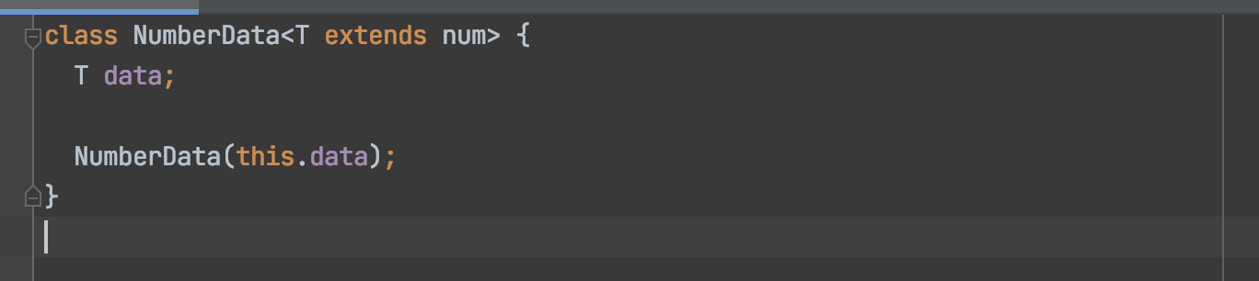
Kode : Bounded Type Parameter

Slide 27
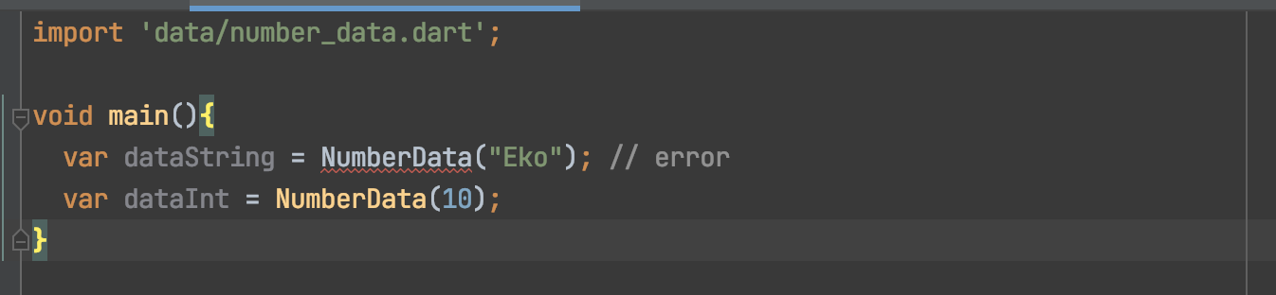
Kode : Menggunakan Bounded Type Parameter

Slide 28
Dynamic

Slide 29
Dynamic
Kadang ada kasus kita tidak peduli dengan generic parameter type pada object
Misal kita hanya ingin mem-print data T, tidak peduli tipe apapun
Jika kita mengalami kasus seperti ini, kita bisa menggunakan dynamic
Dynamic bisa dibuat dengan menghapus tipe data generic nya
Semua tipe data generic otomatis menjadi tipe data dynamic ketika menggunakan fitur ini

Slide 30
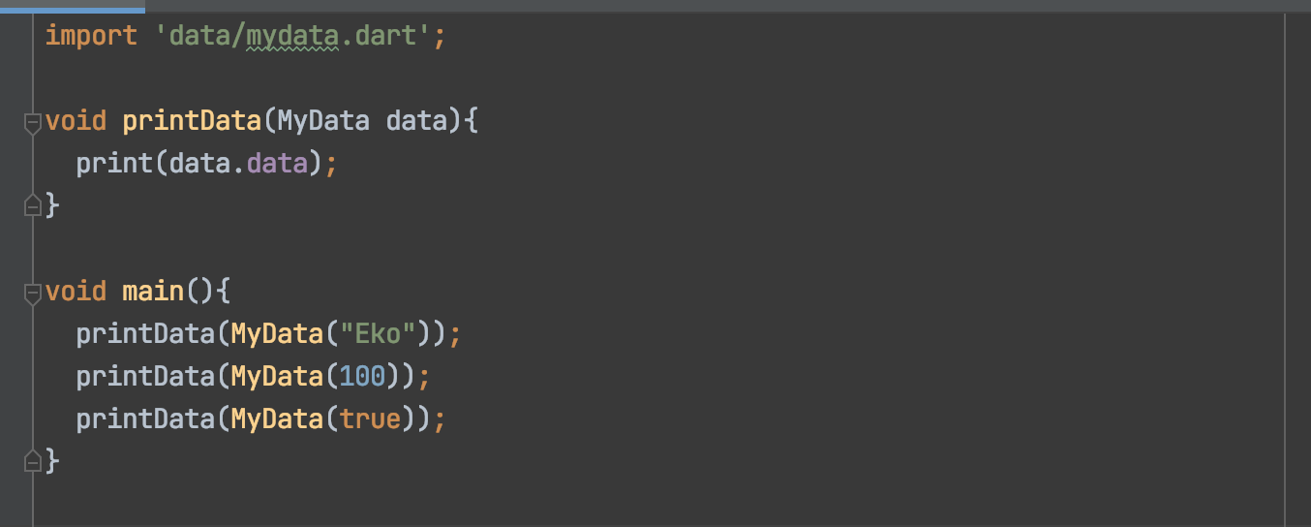
Kode : Dynamic

Slide 31
Covariant

Slide 32
Covariant
Covariant artinya kita bisa melakukan subtitusi subtype (child) dengan supertype (parent)
Namun hati-hati ketika melakukan covariant, karena jika sampai salah mengubah datanya, maka akan terjadi error pada saat runtime, tidak akan terdeteksi ketika proses compile

Slide 33
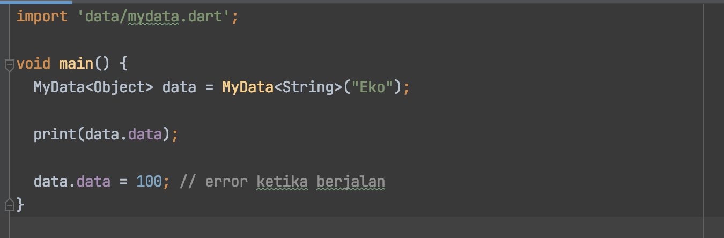
Kode : Covariant

Slide 34
Type Checking

Slide 35
Type Checking
Generic di Dart mendukung Type Checking, berbeda dengan Java yang menggunakan fitur type erasure, yang artinya ketika di-compile, informasi generic nya dihilangkan. Pada Dart, semua informasi generic tetap ada
Oleh karena itu kita bisa melakukan Type Checking di Dart walaupun sampai ke level parameterized type nya

Slide 36
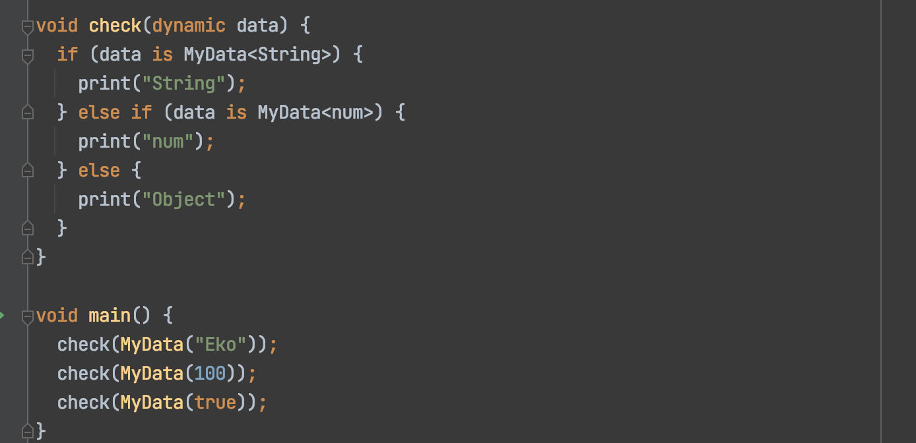
Kode : Type Checking

Slide 37
Materi Selanjutnya

Slide 38
Materi Selanjutnya
Dart Packages
Dart Unit Test
Dart Standard Library
Dart Async
Dart Reflection

